Slide 1

Tùy biến hiển thị màn hình Desktop (Desktop Display)
Thay đổi ngày giờ (Date and Time)
Tin 3 Tuần 12
SGK trang 51

Slide 2
Chủ đề A. Căn bản về hệ điều hành
Bài 3. Mọi bí mật của tớ nằm trong tập tin và thư mục máy tính
1. Tùy biến hiển thị màn hình Desktop (Desktop Display)
Tùy chỉnh hiển thị màn hình Desktop bao gồm thay đổi hình nền, chế độ bảo vệ màn hình, hình thức của màn hình, độ phân giải màn hình.
Nhấp chuột vào nút Start, Control Panel, Appearance and Personalization, Personalization
Nhấp chuột phải vào khoảng trống trên màn hình, chọn Personalize, nhấp chuột vào lựa chọn cần thay đồi
Nhấp chuột vào Personalization trong cửa sổ Control Panel

Slide 3
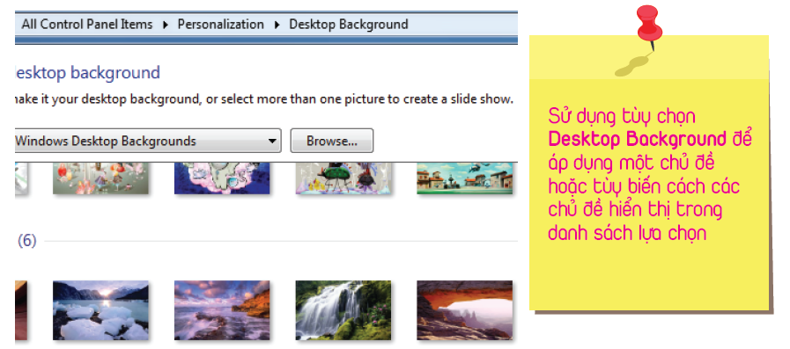
Chủ đề A. Căn bản về hệ điều hành
Bài 3. Mọi bí mật của tớ nằm trong tập tin và thư mục máy tính
1. Tùy biến hiển thị màn hình Desktop (Desktop Display)
Sử dụng tùy chọn Desktop Background để áp dụng một chủ đề hoặc tùy biến cách các chủ đề hiển thị trong danh sách lựa chọn.

Slide 4
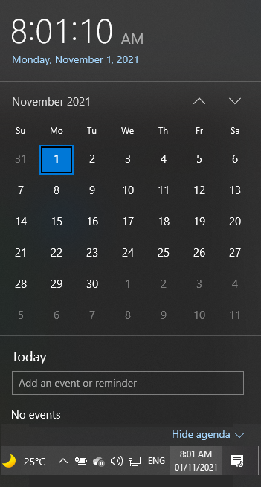


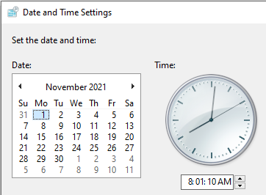
Chủ đề A. Căn bản về hệ điều hành
Bài 3. Mọi bí mật của tớ nằm trong tập tin và thư mục máy tính
2. Thay đổi ngày giờ (Date and Time)
Theo mặc định, thời gian hiện thời hiển thị ở vùng thông báo, khi đưa trỏ chuột vào vùng hiển thị thời gian, một khung cửa sổ nhỏ sẽ hiện ra cho biết ngày tháng hiện thời.
Thiết lập thời gian được quy định bởi một đồng hồ chạy pin bên trong máy tính. Đồng hồ này phải được cập nhật
Nếu bạn kết nối vào mạng LAN, thời gian có thể do máy chủ xác định.
Nếu bạn kết nối vào Internet, thời gian sẽ do máy chủ trên Internet xác định

Slide 5
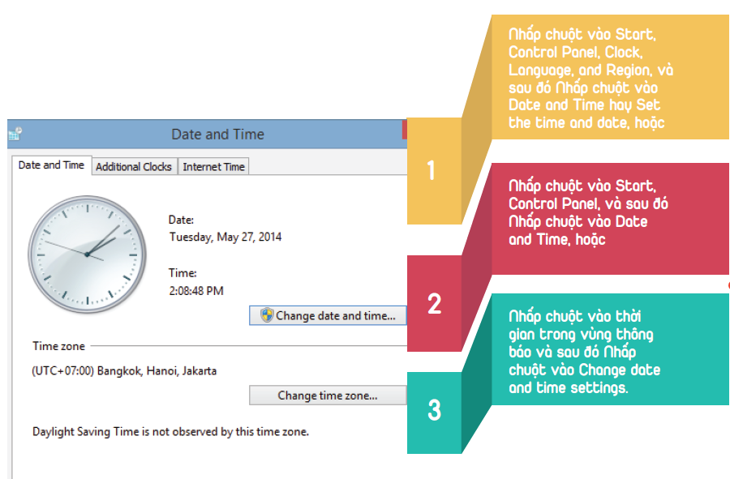
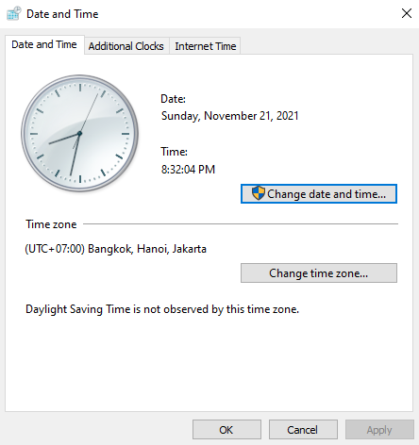
Chủ đề A. Căn bản về hệ điều hành
Bài 3. Mọi bí mật của tớ nằm trong tập tin và thư mục máy tính
2. Thay đổi ngày giờ (Date and Time)
Nhấp chuột vào Start, Control Panel, Clock, Language and Region và nhấp chuột vào Date and Time hay Set the time and date hoặc
Bạn có thể thay đổi ngày tháng và thời gian bằng một trong các cách sau:
Nhấp chuột vào Start, Control Panel, và nhấp chuột vào Date and Time hoặc
Nhấp chuột vào thời gian trong vùng thông báo và nhấp chuột vào Change date and time setting

Slide 6
EM CẦN GHI NHỚ
Tùy biến hiển thị màn hình Desktop bao gồm thay đổi hình nền, chế độ bảo vệ màn hình, hình thức của màn hình, độ phân giải màn hình. Để tùy biến em có thể:
Nhấp Start, Control Panel, Appearance and Personalization, Personalization hoặc
Nhấp chuột phải vào khoảng trống trên màn hình, chọn Personalize, nhấp chuột vào lựa chọn cần thay đổi.
Thay đổi ngày giờ:
Nhấp Start, Control Panel, Clock, Language and Region và nhấp chuột vào Date and Time hay Set the time and date hoặc
Nhấp chuột vào Start, Control Panel, và nhấp chuột vào Date and Time

Slide 7
DẶN DÒ
Ôn bài, luyện tập thực hành các nội dung đã học
Chuẩn bị nội dung cho bài tuần sau:
Tìm hiểu về các thiết lập liên quan đến cấp nguồn điện cho máy tính xách tay (SGK tr.54)
Một vài thiết lập khác (SGK tr.56)

Slide 8
Cảm ơn các em đã theo dõi bài giảng
Hẹn gặp lại các em ở tuần học sau!

